Slide 1

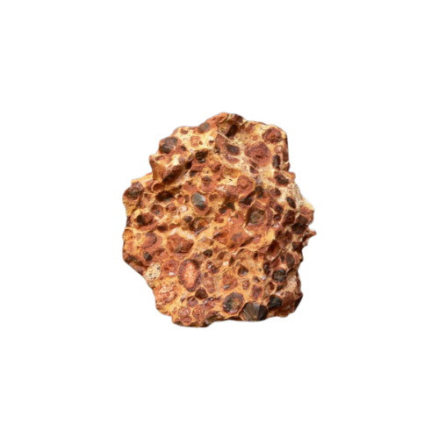
KHAI THÁC QUẶNG BÔXÍT
BÀI GIẢNG HUẤN LUYỆN AN TOÀN LAO ĐỘNG
BẢN QUYỀN THUỘC AN TOÀN NAM VIỆT

Slide 2
Một số vụ tai nạn trong nhà máy khai thác quặng bôxít
Trong ngành công nghiệp khai thác quặng bôxít, các vụ tai nạn lao động thường xảy ra và gây ra hậu quả nghiêm trọng cho người lao động và môi trường:
  Vụ sạt lở mỏ
  Tai nạn với máy móc và thiết bị
  Nổ hóa chất
  Tai nạn lao động
  Ô nhiễm môi trường

Slide 3
Tóm tắt bài học
1. An toàn vệ sinh lao động đối với nhân viên đào và Khai Thác Quặng
2. An toàn vệ sinh lao động đối với nhân viên xử Lý Quặng
3. An toàn vệ sinh lao động đối với nhân viên kiểm Soát Chất Lượng
4. An toàn vệ sinh lao động đối với nhân viên bảo Dưỡng và Sửa Chữa Thiết Bị

Slide 4
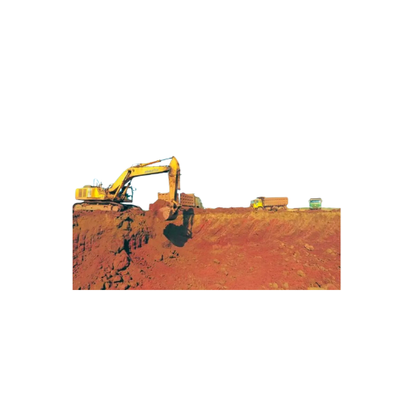
Đào và Khai Thác Quặng
1. Đặc điểm công việc đào và Khai Thác Quặng
Việc đào và khai thác quặng bôxít từ các mỏ là một quá trình phức tạp đòi hỏi sự chuyên nghiệp và cẩn thận từ các thợ mỏ.
Trong công việc này, họ thường sử dụng các loại máy móc và thiết bị đặc biệt như máy đào, máy xúc và băng chuyền để thực hiện các công đoạn quan trọng.

Slide 5
Đào và Khai Thác Quặng
2. Các dạng tai nạn lao động trong quá trình đào và Khai Thác Quặng
Tai nạn với máy móc: Việc sử dụng các thiết bị và máy móc như máy đào, máy xúc có thể dẫn đến các tai nạn nghiêm trọng nếu không tuân thủ quy trình an toàn. Các tai nạn có thể bao gồm va chạm, kẹt cứng, hoặc sự cố kỹ thuật đột ngột của máy móc.
Nguy cơ về sạt lở: Trong quá trình đào, có nguy cơ sạt lở đất đá, đặc biệt là khi khai thác tại các khu vực có địa hình dốc, không ổn định. Sạt lở có thể gây ra tổn thương nặng nề cho các thợ mỏ và gây hậu quả nghiêm trọng cho môi trường.

Slide 6
Đào và Khai Thác Quặng
3. Nguyên nhân gây ra tai nạn lao động khi đào và Khai Thác Quặng
Thiếu ý thức an toàn: Các tai nạn thường xảy ra khi các thợ mỏ không tuân thủ các quy tắc và quy trình an toàn. Thiếu ý thức về an toàn lao động và môi trường là một nguyên nhân chính gây ra các sự cố không mong muốn.
Sơ suất và thiếu kinh nghiệm: Các thợ mỏ mới hoặc thiếu kinh nghiệm có thể dễ dàng gặp phải các tai nạn do sơ suất hoặc không biết cách xử lý tình huống nguy hiểm.

Slide 7
Đào và Khai Thác Quặng
4. Biện pháp phòng tránh tai nạn lao động khi đào và Khai Thác Quặng
Huấn luyện an toàn lao động: Cung cấp đào tạo và huấn luyện đầy đủ về an toàn lao động cho tất cả các thợ mỏ. Đào tạo nên bao gồm việc nhận biết nguy cơ, cách sử dụng thiết bị an toàn và quy trình làm việc an toàn.
Kiểm tra thiết bị định kỳ: Thực hiện kiểm tra định kỳ và bảo dưỡng các máy móc và thiết bị để đảm bảo chúng hoạt động một cách an toàn và hiệu quả.

Slide 8
Đào và Khai Thác Quặng
5. Quy định an toàn lao động khi đào và Khai Thác Quặng
Đào tạo và huấn luyện: Tất cả các thợ mỏ phải được đào tạo và huấn luyện về an toàn lao động trước khi tham gia vào công việc. Huấn luyện này bao gồm cách sử dụng thiết bị an toàn, nhận biết nguy cơ, và các quy trình làm việc an toàn.
Sử dụng bảo hộ cá nhân: Các thợ mỏ phải tuân thủ việc sử dụng đầy đủ bảo hộ cá nhân như mũ bảo hiểm, kính bảo hộ, găng tay và giày chống đinh để bảo vệ khỏi nguy cơ tai nạn và chấn thương.

Slide 9
Đào và Khai Thác Quặng
6. Xử lý tình huống tai nạn lao động khẩn cấp khi đào và Khai Thác Quặng
Gọi cấp cứu ngay lập tức: Trong trường hợp có tai nạn, việc gọi điện thoại hoặc kích hoạt hệ thống cứu hộ và cấp cứu ngay lập tức là ưu tiên hàng đầu. Đảm bảo thông báo đến cơ quan chức năng và yêu cầu sự giúp đỡ.
Tiến hành sơ cứu: Nhân viên được đào tạo cần tiến hành sơ cứu ngay lập tức để cứu sống và giữ cho nạn nhân ổn định cho đến khi đội cứu hộ đến. Điều này có thể bao gồm cấp cứu cơ bản như cấp oxy, làm sạch vết thương và kiểm soát chảy máu.

Slide 10

Xử Lý Quặng
1. Đặc điểm công việc xử Lý Quặng :
Nghiền và xay nhỏ quặng: Quặng thường được nghiền và xay nhỏ để giảm kích thước và tạo ra các hạt nhỏ hơn, tạo điều kiện thuận lợi cho các bước xử lý tiếp theo. Các thiết bị như máy nghiền và máy xay được sử dụng để thực hiện công việc này.
Xử lý hóa học: Sau khi quặng đã được nghiền và xay nhỏ, các phương pháp xử lý hóa học được áp dụng để tách quặng bôxít từ các khoáng chất khác. Các phương pháp này có thể bao gồm việc sử dụng các dung dịch hóa học để tách riêng bôxít từ các tạp chất khác trong quặng.

Slide 11
Xử Lý Quặng
2. Các dạng tai nạn lao động trong quá trình xử Lý Quặng:
Tai nạn máy móc: Việc sử dụng các thiết bị như máy nghiền, máy xay nhỏ quặng, và các thiết bị xử lý hóa học có thể dẫn đến các tai nạn nghiêm trọng nếu không tuân thủ quy trình an toàn và không đảm bảo bảo trì định kỳ cho các thiết bị.
Nguy cơ về hóa chất: Các phương pháp xử lý hóa học đôi khi liên quan đến việc sử dụng các hóa chất nguy hiểm. Sự cố trong việc sử dụng hoặc xử lý hóa chất có thể dẫn đến các tai nạn như nổ hoặc rò rỉ hóa chất, gây nguy hiểm cho sức khỏe của các thợ mỏ và môi trường.

Slide 12
Xử Lý Quặng
3. Nguyên nhân gây ra tai nạn lao động khi xử Lý Quặng
Thiếu đào tạo và huấn luyện: Các thợ mỏ cần phải được đào tạo và huấn luyện đầy đủ về an toàn lao động và quy trình xử lý quặng trước khi tham gia vào công việc. Thiếu đào tạo và huấn luyện đúng mức có thể dẫn đến sơ suất và nguy cơ tai nạn.
Không tuân thủ quy trình an toàn: Việc không tuân thủ đúng quy trình an toàn khi sử dụng máy móc và thiết bị trong quá trình xử lý quặng có thể tạo điều kiện cho các tai nạn xảy ra. Điều này có thể bao gồm việc không đeo bảo hộ cá nhân đầy đủ hoặc không sử dụng thiết bị đúng cách.

Slide 13
Xử Lý Quặng
4. Biện pháp phòng tránh tai nạn lao động khi xử Lý Quặng:
Đảm bảo đào tạo và huấn luyện: Cung cấp đào tạo và huấn luyện đầy đủ về an toàn lao động và quy trình xử lý quặng cho tất cả các thợ mỏ. Đào tạo cần bao gồm cách sử dụng thiết bị an toàn, nhận biết nguy cơ và cách ứng phó với tình huống khẩn cấp.
Kiểm tra định kỳ và bảo dưỡng thiết bị: Thực hiện kiểm tra định kỳ và bảo dưỡng các máy móc và thiết bị để đảm bảo chúng hoạt động một cách an toàn và hiệu quả. Quan trắc môi trường lao động cũng cần được thực hiện để đánh giá và theo dõi mức độ độc hại của các tác nhân môi trường trong quá trình làm việc.

Slide 14
Xử Lý Quặng
5. Quy định an toàn lao động khi xử Lý Quặng:
Đào tạo và huấn luyện: Tất cả các thợ mỏ tham gia vào quá trình xử lý quặng cần được đào tạo và huấn luyện đầy đủ về an toàn lao động và quy trình làm việc an toàn. Huấn luyện bao gồm cách sử dụng thiết bị an toàn, nhận biết nguy cơ và ứng phó với tình huống khẩn cấp.
Sử dụng bảo hộ cá nhân: Các thợ mỏ cần phải tuân thủ việc sử dụng đầy đủ bảo hộ cá nhân như mũ bảo hiểm, kính bảo hộ, và găng tay để bảo vệ khỏi nguy cơ tai nạn và hậu quả của các tác nhân độc hại.

Slide 15
Xử Lý Quặng
6. Xử lý tình huống tai nạn lao động khẩn cấp khi xử Lý Quặng:
Gọi cấp cứu ngay lập tức: Trong trường hợp tai nạn xảy ra, việc gọi điện thoại hoặc kích hoạt hệ thống cứu hộ và cấp cứu ngay lập tức là ưu tiên hàng đầu. Đảm bảo thông báo đến cơ quan chức năng và yêu cầu sự giúp đỡ.
Tiến hành sơ cứu: Các nhân viên được đào tạo cần phải tiến hành sơ cứu ngay lập tức để cứu sống và giữ cho nạn nhân ổn định cho đến khi đội cứu hộ đến. Điều này có thể bao gồm cấp cứu cơ bản như cấp oxy, làm sạch vết thương và kiểm soát chảy máu.

Slide 16
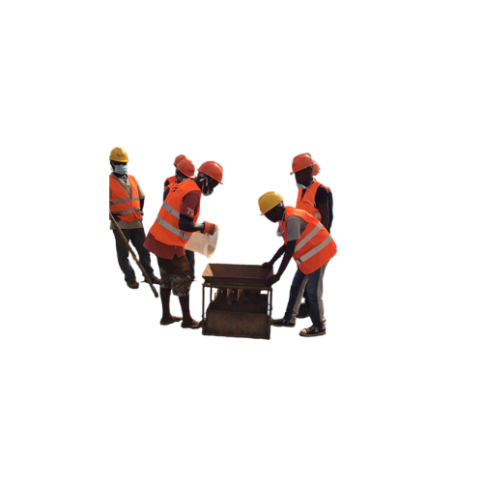
Kiểm Soát Chất Lượng
1. Đặc điểm công việc kiểm Soát Chất Lượng
Kiểm tra quy trình sản xuất: Các thợ mỏ thường phải thực hiện kiểm tra quy trình sản xuất trong quá trình xử lý quặng để đảm bảo rằng mọi bước đều được thực hiện theo đúng quy trình và tiêu chuẩn.
Kiểm tra chất lượng sản phẩm trung gian: Sau mỗi giai đoạn xử lý, các thợ mỏ phải thực hiện kiểm tra chất lượng của quặng để đảm bảo rằng sản phẩm trung gian đáp ứng các yêu cầu về độ tinh khiết, kích thước và thành phần hóa học.

Slide 17
Kiểm Soát Chất Lượng
2. Các dạng tai nạn lao động trong quá trình kiểm Soát Chất Lượng
Nguy cơ hóa chất: Việc tiếp xúc với các chất hóa học trong quá trình kiểm soát chất lượng có thể gây ra nguy cơ cho sức khỏe của các thợ mỏ. Sự tiếp xúc không đúng cách hoặc không đeo bảo hộ cá nhân có thể dẫn đến các vấn đề sức khỏe nghiêm trọng.
Nguy cơ vật lý: Các thiết bị và máy móc được sử dụng trong quá trình kiểm soát chất lượng có thể gây ra các tai nạn vật lý như va chạm, nghiền nát, hoặc mắc kẹt. Việc không tuân thủ quy trình an toàn khi làm việc gần các thiết bị có thể tạo điều kiện cho các tai nạn xảy ra.

Slide 18
Kiểm Soát Chất Lượng
3. Nguyên nhân gây ra tai nạn lao động khi kiểm Soát Chất Lượng
Thiếu đào tạo và hiểu biết: Đôi khi, các thợ mỏ không được đào tạo đầy đủ về các quy trình kiểm soát chất lượng và không hiểu rõ về nguy cơ và biện pháp an toàn liên quan. Thiếu kiến thức và hiểu biết có thể dẫn đến các hành động không an toàn khi thực hiện kiểm tra chất lượng.
Thiếu bảo hộ cá nhân: Việc không sử dụng đầy đủ bảo hộ cá nhân như mũ bảo hiểm, kính bảo hộ và khẩu trang có thể tạo ra nguy cơ cho sức khỏe của các thợ mỏ khi tiếp xúc với các chất hóa học độc hại hoặc thiết bị nặng.

Slide 19
Kiểm Soát Chất Lượng
4. Biện pháp phòng tránh tai nạn lao động khi kiểm Soát Chất Lượng
Đào tạo và huấn luyện: Cung cấp đào tạo đầy đủ về an toàn lao động và quy trình kiểm soát chất lượng cho các thợ mỏ, bao gồm cách sử dụng thiết bị an toàn và nhận biết nguy cơ. Huấn luyện định kỳ giúp nâng cao nhận thức và kỹ năng an toàn của nhân viên.
Sử dụng bảo hộ cá nhân: Yêu cầu tất cả các thợ mỏ sử dụng đầy đủ bảo hộ cá nhân như mũ bảo hiểm, kính bảo hộ và khẩu trang để bảo vệ khỏi nguy cơ từ các chất hóa học và các thiết bị nặng.

Slide 20
Kiểm Soát Chất Lượng
5. Quy định an toàn lao động khi kiểm Soát Chất Lượng
Đào tạo và Huấn luyện: Tất cả các thợ mỏ tham gia vào việc kiểm soát chất lượng phải được đào tạo và huấn luyện về các quy trình an toàn lao động, sử dụng thiết bị bảo hộ cá nhân và biện pháp phòng tránh nguy hiểm. Thực hiện các bài kiểm tra tại các trung tâm an toàn lao động nhằm mục đích đạt được chứng chỉ an toàn lao động.
Sử dụng Bảo hộ cá nhân: Mọi người lao động phải sử dụng đầy đủ và đúng cách các thiết bị bảo hộ cá nhân như mũ bảo hiểm, kính bảo hộ, găng tay, và khẩu trang để bảo vệ khỏi các nguy cơ từ hóa chất, bụi và các thiết bị nặng.

Slide 21
Kiểm Soát Chất Lượng
6. Xử lý tình huống tai nạn lao động khẩn cấp khi kiểm Soát Chất Lượng
Bảo vệ Người Lao Động: Ưu tiên đảm bảo sự an toàn và bảo vệ của tất cả các nhân viên trong khu vực xảy ra tai nạn. Di chuyển các nhân viên khỏi vùng nguy hiểm và cung cấp sơ cứu ngay lập tức cho những người bị thương.
Báo Cáo và Gọi Cứu Hộ: Ngay khi phát hiện tai nạn, thông báo ngay cho đội quản lý và gọi cứu hộ nếu cần thiết. Cung cấp thông tin chi tiết và chính xác về tình hình tai nạn để giúp quản lý và đội cứu hộ có thể đưa ra biện pháp xử lý phù hợp.

Slide 22
Bảo Dưỡng và Sửa Chữa Thiết Bị
1. Đặc điểm công việc bảo Dưỡng và Sửa Chữa Thiết Bị:
Bảo dưỡng Định kỳ: Thực hiện các lịch trình bảo dưỡng định kỳ cho các thiết bị để đảm bảo rằng chúng hoạt động ổn định và tránh được sự cố không mong muốn.
Kiểm Tra An toàn: Trước khi sử dụng, kiểm tra an toàn định kỳ trên các máy móc và thiết bị để đảm bảo rằng chúng đáp ứng các tiêu chuẩn an toàn và không gây nguy hại cho nhân viên.

Slide 23
Bảo Dưỡng và Sửa Chữa Thiết Bị
2. Các dạng tai nạn lao động trong quá trình bảo Dưỡng và Sửa Chữa Thiết Bị:
Nguy cơ Vật lý: Bị thương do va đập, nghiền nát, hoặc bị kẹt giữ dưới các bộ phận chuyển động của máy móc khi thực hiện các biện pháp sửa chữa hoặc bảo dưỡng.
Nguy cơ Hóa học: Tiếp xúc với hóa chất độc hại hoặc dầu mỡ trong quá trình bảo dưỡng có thể gây ra các vấn đề về sức khỏe như kích ứng da, viêm phổi hoặc đau đầu.

Slide 24
Bảo Dưỡng và Sửa Chữa Thiết Bị
3. Nguyên nhân gây ra tai nạn lao động khi bảo Dưỡng và Sửa Chữa Thiết Bị :
Thiếu Huấn Luyện và Kiến Thức: Các thợ mỏ có thể không được đào tạo đầy đủ về cách sử dụng thiết bị hoặc các biện pháp an toàn khi thực hiện bảo dưỡng và sửa chữa, dẫn đến các tình huống nguy hiểm.
Thiết Bị Cũ Kỹ và Không An Toàn: Sử dụng các thiết bị cũ kỹ hoặc không được bảo dưỡng đúng cách có thể gây ra các sự cố không mong muốn, như rò rỉ dầu mỡ, lỗi kỹ thuật hoặc hỏng hóc bất ngờ.

Slide 25
Bảo Dưỡng và Sửa Chữa Thiết Bị
4. Biện pháp phòng tránh tai nạn lao động khi bảo Dưỡng và Sửa Chữa Thiết Bị :
Huấn Luyện và Đào Tạo: Cung cấp đào tạo đầy đủ về các quy trình an toàn lao động và sử dụng thiết bị cho tất cả các thợ mỏ tham gia vào công việc bảo dưỡng và sửa chữa. Đảm bảo họ hiểu rõ về các nguy cơ tiềm ẩn và biện pháp phòng ngừa. Hoàn thành khóa đào tạo an toàn lao động để được trung tâm huấn luyện an toàn lao động cấp thẻ an toàn lao động để củng cố hồ sơ đúng quy định khi làm việc.
Sử Dụng Trang Thiết Bị Bảo Hộ: Bảo đảm rằng tất cả nhân viên đều sử dụng đầy đủ trang thiết bị bảo hộ cá nhân (bao gồm mũ bảo hiểm, kính bảo hộ, găng tay và áo phản quang) khi thực hiện các công việc bảo dưỡng và sửa chữa.

Slide 26
Bảo Dưỡng và Sửa Chữa Thiết Bị
5. Quy định an toàn lao động khi bảo Dưỡng và Sửa Chữa Thiết Bị:
Huấn Luyện và Đào Tạo: Tất cả các nhân viên tham gia vào công việc bảo dưỡng và sửa chữa cần được đào tạo đầy đủ về các quy trình an toàn lao động và sử dụng thiết bị. Đảm bảo rằng họ hiểu rõ về các nguy cơ tiềm ẩn và biện pháp phòng ngừa.
Sử Dụng Trang Thiết Bị Bảo Hộ: Cần bảo đảm rằng tất cả nhân viên đều sử dụng đầy đủ trang thiết bị bảo hộ cá nhân (bao gồm mũ bảo hiểm, kính bảo hộ, găng tay và áo phản quang) khi thực hiện các công việc bảo dưỡng và sửa chữa.

Slide 27
Bảo Dưỡng và Sửa Chữa Thiết Bị
6. Xử lý tình huống tai nạn lao động khẩn cấp khi bảo Dưỡng và Sửa Chữa Thiết Bị:
Gọi Cứu Thương và Báo Cáo Sự Cố: Ngay khi xảy ra tai nạn, người lao động cần gọi cứu thương và thông báo sự cố cho người quản lý và bộ phận an toàn của nhà máy để nhận được sự hỗ trợ và giúp đỡ kịp thời.
Cung Cấp Sơ Cứu Ngay Lập Tức: Các nhân viên được đào tạo cần cung cấp sơ cứu cho nạn nhân ngay lập tức, tuân thủ các quy trình sơ cứu và cung cấp sự chăm sóc cần thiết cho nạn nhân.

Slide 28
Cảm ơn các bạn đã theo dõi
Mọi thắc mắc về bài giảng xin liên hệ với chúng tôi theo thông tin bên dưới:
CÔNG TY TNHH HUẤN LUYỆN AN TOÀN VÀ QUAN TRẮC MÔI TRƯỜNG NAM VIỆT (AN TOÀN NAM VIỆT)
Địa chỉ: Lầu 2, số 655 Đường Điện Biên Phủ, Phường 25, Quận Bình Thạnh, Thành phố Hồ Chí Minh, Việt Nam
Hotline 0908.111.791
Website https://antoannamviet.com/
Email: Lienhe@antoannamviet.com

